Slide 1
Introduction à la programmation (Java)
IFT6800 – E 2008
Pierre Poulin

Slide 2
But
Connaître le principe de la programmation
Savoir écrire des programmes simples en Java

Slide 3
Programme
Une suite d’instructions
Exemple:
  Faire A (un calcul)
  Faire B
  Tester une condition: si satisfaite aller à 2, sinon, aller à 4
  Faire C
Un programme est écrit dans un langage
  Langage machine (add 12, …): bas niveau
  Langage haut niveau
    Procédural
      C, Basic, Cobol, Pascal, Fortran, …
    Orienté Objet (OO):
      Java, VB, C++, …
    IA (intelligence artificielle):
      Prolog, Lisp

Slide 4
Les étapes
Écrire un programme dans un langage (e.g. Java)
Compiler le programme
  Traduire le programme dans un langage de bas niveau (machine)
  [éventuellement optimisation]
  Produire un programme (code) exécutable
Exécution
  Charger le programme en mémoire (typiquement en tapant le nom du programme exécutable)
  Exécution

Slide 5
Termes
Programme source, code source
  Programme écrit dans un langage
Code machine, code exécutable
  Programme dans un langage de machine, directement exécutable par la machine
Compilation (compilateur)
  Traduire un code source en code exécutable
Interpréteur
  Certains langages n’ont pas besoin d’être traduit en code machine
  La machine effectue la traduction sur la volée (on the fly), instruction par instruction, et l’exécute
  E.g. Prolog, JavaScript

Slide 6
Programmation
Syntaxe d’un langage
  Comment formuler une instruction correcte (grammaire)
Sémantique
  Ce que l’instruction réalise
Erreur
  de compilation: typiquement reliée à la syntaxe
  d’exécution: sémantique (souvent plus difficile à détecter et corriger)

Slide 7
Java
Langage orienté objet
  Notions de classes, héritage, …
Beaucoup d’outils disponibles (packages)
  JDK (Java Development Kit)
Historique
  Sun Microsystems
  1991: conception d'un langage indépendant du hardware
  1994: browser de HotJava, applets
  1996: Microsoft et Netscape commencent à soutenir
  1998: l‘édition Java 2: plus stable, énorme librairie

Slide 8
Java
Compiler un programme en Byte Code
  Byte code: indépendant de la machine
  Interprété par la machine
javac programme.java
  Génère programme.class
java programme
  Lance le programme

Slide 9
Écrire un programme
public class Hello
{
public static void main(String[] args)
{
// afficher une salutation
System.out.println("Hello, World!");
}
}
Stocker ce programme dans le fichier Hello.java
Nom de la classe
Une méthode
commentaire
Une instruction

Slide 10
Lancer un programme
Compilation
  javac Hello.java
  Ceci génère Hello.class
Lancer l’exécution
  java Hello
Résultat de l’exécution
Hello, World!

Slide 11
Éléments de base dans un programme
mots réservés: public class static void
identificateurs: args Hello main String System out println
  main String System out println: ont une fonction prédéfinie
littéral: "Hello World!"
ponctuation: { accolade } [ crochet ] ( parenthèse )
Commentaires
  // note importante pour comprendre cette partie du code
  /* … commentaires sur plusieurs lignes
  */

Slide 12
Classe
Un programme en Java est défini comme une classe
Dans une classe:
  attributs, méthodes
L'en-tête de la classe
public class NomDeClasse
  public = tout le monde peut utiliser cette classe
  class = unité de base des programmes OO
Une classe par fichier
La classe NomDeClasse doit être dans le fichier NomDeClasse.java
Si plus d’une classe dans un fichier .java, javac génère des fichiers .class séparés pour chaque classe

Slide 13
Classe
Le corps
{
…
}
Contient les attributs et les méthodes
  Attributs: pour stocker les informations de la classe
  Méthodes: pour définir ses comportement, ses traitements, …
Conventions et habitudes
  nom de classe: NomDeClasse
  indentation de { }
  indentation de ...
  Les indentations correctes ne seront pas toujours suivies dans ces notes pour des raisons de contraintes d’espace par PowerPoint…

Slide 14
Méthode: en-tête
L'en-tête:
public static void main(String[] args)
  main: nom de méthode
  void: aucune sortie (ne retourne rien)
  String[] args: le paramètre (entrée)
    String[]: le type du paramètre
    args: le nom du paramètre
Conventions
  nomDeParametre
  nomDeMethode
  nomDAttributs
  nomDObjet

Slide 15
Méthode: corps
Le corps:
{
// afficher une salutation
System.out.println("Hello, World!");
}
contient une séquence d'instructions, délimitée par { }
  // afficher une salutation : commentaire
  System.out.println("Hello, World!"): appel de méthode
les instructions sont terminées par le caractère ;

Slide 16
Méthode: corps
En général:
nomDObjet.nomDeMethode(<liste des paramètres>)
  System.out: l'objet qui représente le terminal (l’écran)
  println: la méthode qui imprime son paramètre (+ une fin de ligne) sur un stream (écran)
  System.out.println("Hello, World!");
  "Hello, World!": le paramètre de println
La méthode main
  “java Hello” exécute la méthode main dans la classe Hello
  main est la méthode exécutée automatiquement à l’invocation du programme (avec le nom de la classe) qui la contient

Slide 17
Variable
Variable: contient une valeur
  Nom de variable
  Valeur contenue dans la variable
  Type de valeur contenue
    int: entier, long: entier avec plus de capacité
    Integer: classe entier, avec des méthodes
    float: nombre réel avec point flottant, double: double précision
    String: chaîne de caractères ("Hello, World!")
    char: un caractère en Unicode (‘a’, ‘$’, ‘é’, …)
    booleen: true/false
Définition générale
  Type nomDeVariable;
  Exemple: int age;
Type: int
Nom: age
0

Slide 18
Modifier la valeur
Affecter une valeur à une variable
E.g. age = 25;
Erreur si: age = "vingt cinq";
  Type de valeur incompatible avec la variable
Type: int
Nom: age
25

Slide 19
Condition et test
Une condition correspond à vrai ou faux
E.g. (age < 50)
Tester une condition:
  if condition A; else B;
  si condition est satisfaite, alors on fait A;
  sinon, on fait B
  E.g. if (age < 65)
  System.out.println("jeune");
  else
  System.out.println("vieux");

Slide 20
Tests
Pour les valeurs primitives (int, double, …)
  x == y : x et y ont la même valeur?
  x > y, x >= y, x != y, …
  Attention: (== != =)
Pour les références à un objet
  x == y : x et y pointent vers le même objet?
  x.compareTo(y): retourne -1, 0 ou 1 selon l’ordre entre le contenu des objets référés par x et y

Slide 21
Un exemple de test
public class Salutation
{
public static void main(String[] args)
{
int age;
age = Integer.parseInt(args[0]);
// afficher une salutation selon l’age
System.out.print(“Salut, le ");
if (age < 65)
System.out.println(“jeune!");
else
System.out.println(“vieux!");
}
}
Utilisation:
  java Salutation 20 // ici, args[0] = "20"
  Salut le jeune!
  java Salutation 70
Salut le vieux!
args[0]: premier argument après le nom
Integer.parseInt(args[0]): reconnaître et transmettre la valeur entière qu’il représente
print: sans retour à la ligne
println: avec retour à la ligne

Slide 22
Boucle
Attention:
un ; après le for( ), itère sur
la condition, et ‘somme’ ne sera
incrémentée qu’une seule fois
Attention:
‘i’ n’est déclarée ici qu’à
l’intérieur de la boucle for
Pour traiter beaucoup de données en série
Schémas
  Boucle for
  int somme = 0;
  for (int i = 0; i<10; i++) somme = somme + i;
  Boucle while
  int somme = 0;
  int i = 0;
  while (i<10) { somme = somme + i;
  i++;
  }
Que font ces deux boucles?
Schéma d’exécution
somme=0;
i=0;
i<10?
somme=somme+i;
i++;
oui
non
i: 0, 1, 2, 3, 4, 5, 6, 7, 8, 9, 10
somme: 0 0, 1, 3, 6, 10, 15, 21, 28, 36, 45, sortie

Slide 23
Boucle
Schéma d’exécution
somme=0;
i=15;
i<10?
somme=somme+i;
i++;
do A while (condition)
  Faire A au moins une fois
  Tester la condition pour savoir s’il faut refaire A
  int somme = 0;
  int i = 15;
  while (i<10) { somme = somme + i;
  i++;
  }
  somme = 0
  int somme = 0;
  int i = 15;
  do { somme = somme + i;
  i++;
  }
  while (i<10)
  somme = 15
oui
non
Schéma d’exécution
somme=0;
i=15;
somme=somme+i;
i++;
i<10?
oui
non

Slide 24
Exemple
Calcul des intérêts
Étant donné le solde initial, le solde souhaité et le taux d'intérêt, combien d'années seront nécessaires pour atteindre le solde souhaité
  au lieu d'utiliser une formule, on simule le calcul
Algorithme (pseudocode):
  ans = 0;
  WHILE solde n'atteint pas le solde souhaité
  incrémenter ans
  ajouter l'intérêt au solde

Slide 25
Programme
public void nombreAnnees (double balance, double targetBalance, double rate ) {
int years = 0;
while (balance < targetBalance) {
years++;
double interest = balance * rate;
balance += interest;
}
System.out.println(years + " years are needed");
}
Appel de la méthode:
nombreAnnees(1000, 1500, 0.05)
Résultat:
56 years are needed
years = years + 1;
balance = balance + interest;

Slide 26
Factorielle
public class Factorielle
{
public static double factorielle(int x) {
if (x < 0) return 0.0;
double fact = 1.0;
while (x > 1) {
fact = fact * x;
x = x - 1;
}
return fact;
}
public static void main(String[] args) {
int entree = Integer.parseInt(args[0]);
double resultat = factorielle(entree);
System.out.println(resultat);
}
}
Si une méthode (ou un attribut, une variable) de la classe est utilisée par la méthode main (static), il faut qu’il soit aussi static.

Slide 27
Tableau
Attention:
Array a.length
Array list a.size()
String a.length()
Pour stocker une série de données de même nature
Déclaration
  int [] nombre; // une série de valeurs int dans le tableau nommé nombre
  String [][] etiquette; // un tableau à deux dimensions de valeurs String
Création
  nombre = new int[10]; // crée les cases nombre[0] à nombre[9]
  etiquette = new String[3][5]; // crée etiquette[0][0] à etiquette[2][4]
  int[] primes = {1, 2, 3, 5, 7, 7+4}; // déclare, crée de la bonne taille et initialise
Utilisation
  nombre[0] = 4;
  for (int i=1; i<nombre.length; i++) nombre[i]=nombre[i]+1;
  etiquette[2][3] = "un texte";
  String texte = etiquette[2][3];

Slide 28
String
Structure à deux parties:
  En-tête: nom, longueur, …
  Corps: les caractères
  String texte = etiquette[2][3];
  Le contenu du corps ne peut pas être changé, une fois qu’il est créé (String est immutable)
  Par contre, on peut pointer/référer etiquette[2][3] à un autre corps: etiquette[2][3] = "autre texte";
etiquette[2][3]
u | n |  | t | e | x | t | e
texte
etiquette[2][3]
a | u | t | r | e |  | t | e | x | t | e
texte
u | n |  | t | e | x | t | e

Slide 29
Classe et Objet
Classe: moule pour fabriquer des objets
Objet: élément concret produit par le moule
Définition de classe:
  class NomClasse { class Personne {
  Attributs; String nom;
  Méthodes; int AnneeNaissance;
  } public int age() {…}
  }
Une classe regroupe un ensemble d’objets (instances)

Slide 30
Objet
Structure à deux parties:
  Référence
  Corps
Les étapes
  Déclaration de la classe (e.g. Personne)
  À l’endroit où on utilise:
    Déclarer une référence du type de la classe
    Créer une instance d’objet (new)
    Manipuler l’objet

Slide 31
Exemple
public class Personne {
public String nom;
public int anneeNaissance;
public int age() {return 2008 - anneeNaissance; }
}
class Utilisation {
public static void main(String[] args) {
Personne qui;
qui = new Personne();
qui.nom = "Pierre";
qui.anneeNaissance = 1980;
System.out.println(qui.age());
}
}
Déclaration de référence
Création d’une instance
Manipulation de l’instance référée par la référence
qui
nom: "Pierre"
anneeNaissance: 1980
Personne:
age()

Slide 32
Un autre exemple
class Circle {
public double x, y; // coordonnées du centre
private double r; // rayon du cercle
public Circle(double r) {
this.r = r;
}
public double area() {
return 3.14159 * r * r;
}
}
public class MonPremierProgramme {
public static void main(String[] args) {
Circle c; // c est une référence sur un objet de type Circle, pas encore un objet
c = new Circle(5.0); // c référence maintenant un objet alloué en mémoire
c.x = c.y = 10; // ces valeurs sont stockées dans le corps de l’objet
System.out.println("Aire de c :" + c.area());
}
}
‘r’ est inaccessible de l’extérieur de la classe
constructeur
Math.PI

Slide 33
Constructeurs d’une classe
Un constructeur est une façon de fabriquer une instance
Une classe peut posséder plusieurs constructeurs
Si aucun constructeur n’est déclaré par le programmeur, alors on a la version par défaut: NomClasse()
Plusieurs versions d’une méthode: surcharge (overloading)
class Circle {
public double x, y; // coordonnées du centre
private double r; // rayon du cercle
public Circle(double r) {
this.r = r;
}
public Circle(double a, double b, double c) {
x = a; y = b; r = c;
}
}
public class Personne {
public String nom;
public int anneeNaissance;
public int age() { return 2008 - anneeNaissance; }
}
this: réfère à l’objet courant
Le constructeur
Personne() est
déclaré par défaut

Slide 34
Manipulation des références
class Circle {
public double x, y; // coordonnées du centre
private double r; // rayon du cercle
public Circle(double r) {
this.r = r;
}
public Circle(double a, double b, double c) {
x = a; y = b; r = c;
}
}
// Dans une méthode, par exemple, main:
Circle c1, c2;
c1 = new Circle(2.0, 3.0, 4.0);
c2 = c1; // c2 et c1 pointent vers le même objet
c2.r = c2.r – 1; // l’objet a le rayon réduit
c1 = new Circle(2.0); // c1 point vers un autre objet, mais c2 ne change pas
c1.x = 2.0; // on modifie le deuxième objet
c2 = c1; // maintenant, c2 pointe vers le 2ième objet aussi
Que faire du premier objet?
  Aucune référence ne pointe vers lui
  L’objet est perdu et inutilisable
  Ramasse miette (garbage collector) va récupérer l’espace occupé par l’objet
Comparaison des références
  (c1 == c2): est-ce que c1 et c2 pointent vers le même objet?

Slide 35
Illustration
c1
1. Cercle c1, c2;
null
1
c2
x: 2.0
y: 3.0
r: 4.0
c1
2. c1 = new Cercle(2.0, 3.0, 4.0);
2
c2
null
x: 2.0
y: 3.0
r: 4.0
c1
3. c2 = c1;
3
c2
null
x: 2.0
y: 3.0
r: 3.0
c1
4. c2.r = c2.r – 1;
4
c2
null
x: 2.0
y: 3.0
r: 3.0
5. c1 = new Cercle(2.0);
c1
5
x: 2.0
y: 3.0
r: 3.0
c2
c1
x: 0.0
y: 0.0
r: 2.0
6. c1.x = 2.0;
6
c2
x: 2.0
y: 0.0
r: 2.0
c1
x: 2.0
y: 3.0
r: 3.0
7. c2 = c1;
7
c2
x: 2.0
y: 0.0
r: 2.0

Slide 36
Manipulation des objets
Forme générale
    référence.attribut: réfère à un attribut de l’objet
    référence.méthode( ): réfère à une méthode de l’objet
static: associé à une classe
  Attribut (variable) statique: si on le change, ça change la valeur pour tous les objets de la classe
  Méthode statique: on la réfère à partir de la classe
    Classe.méthode
    E.g. Math.sqrt(2.6): Appel à la méthode sqrt de la classe Math
    Constante: Math.PI
      Dans une classe: static final float PI = 3.14159265358979;
      Une constante n’est pas modifiable

Slide 37
Classes et Héritage
Héritage
  Les enfants héritent les propriétés du parent
  Classe enfant (sous-classe) possède systématiquement les attributs et les méthodes de la classe parent (super-classe)
  Héritage simple (une seule super-classe au plus)
E.g.
class Personne {
String nom;
int anneeNaissance;
public int age() { return 2008 - anneeNaissance; }
}
class Etudiant extends Personne {
String [] cours;
String niveau;
String ecole;
…
}
Ce qui est disponible dans Etudiant:
  nom, anneeNaissance, age(),
  cours, niveau, ecole, …
Personne
Etudiant
Professeur
Gradue

Slide 38
Principe
Définir les propriétés communes dans la classe supérieure
Définir les propriétés spécifiques dans la sous-classe
Regrouper les objets le plus possible
Les objets d’une sous-classe sont aussi des objets de la super-classe
La classe dont tous les objets appartiennent: Object
Tester l’appartenance d’un objet dans une classe: instanceof (e.g. qui instanceof Etudiant)

Slide 39
Exemple
public class Ellipse {
public double r1, r2;
public Ellipse(double r1, double r2) { this.r1 = r1; this.r2 = r2; }
public double area() {...}
}
final class Circle extends Ellipse {
public Circle(double r) {super(r, r);}
public double getRadius() {return r1;}
}
// Dans une méthode
Ellipse e = new Ellipse(2.0, 4.0);
Circle c = new Circle(2.0);
System.out.println("Aire de e: " + e.area() + ", Aire de c: " + c.area());
System.out.println((e instanceof Circle)); // false
System.out.println((e instanceof Ellipse)); // true
System.out.println((c instanceof Circle)); // true
System.out.println((c instanceof Ellipse)); // true (car Circle dérive de Ellipse)
e = c;
System.out.println((e instanceof Circle)); // true
System.out.println((e instanceof Ellipse)); // true
int r = e.getRadius(); // erreur: méthode getRadius n’est pas trouvée dans la classe Ellipse
c = e; // erreur: type incompatible pour = Doit utiliser un cast explicite
super(r,r): constructeur de la super-classe
final assure qu’aucune autre classe n’héritera de Circle

Slide 40
Casting
La classe de la référence détermine ce qui est disponible (a priori)
E.g.
class A {
public void meth() { System.out.println("Salut"); }
}
class B extends A {
int var;
}
A a = new A();
B b = new B();
a.meth(); // OK
b.meth(); // OK, héritée
b.var = 1; // OK
a.var = 2; // erreur
a = b;
a.var = 2; // erreur: var n’est a priori pas disponible pour une classe A
((B) a).var = 2; // OK, casting
Casting: transforme une référence d’une super-classe à celle d’une sous-classe
Condition: l’objet référé est bien de la sous-classe

Slide 41
Surcharge de méthode
class A {
public void meth() {System.out.println("Salut"); }
}
class B extends A {
public void meth(String nom) {
System.out.println("Salut" +nom);
}
}
Dans la sous-classe: une version additionnelle
  Signature de méthode: nom+type de paramètres
  Surcharge: créer une méthode ayant une autre signature

Slide 42
Overriding: écrasement
Par défaut, une méthode est héritée par une sous-classe
Mais on peut redéfinir la méthode dans la sous-classe (avec la même signature)
Les objets de la sous-classe ne possèdent que la nouvelle version de la méthode
E.g.
class A {
public void meth() {System.out.println("Salut");}
}
class B extends A {
public void meth() {System.out.println("Hello");}
}
A a = new A();
B b = new B();
a.meth(); // Salut
b.meth(); // Hello
a = b; // a réfère à un objet de classe B
a.meth(); // Hello. Même si la référence est de classe A, l’objet est de classe B

Slide 43
Classe abstraite
Certains éléments peuvent être manquants dans une classe, ou la classe peut être trop abstraite pour correspondre à un objet concret
Classe abstraite
  Une classe non complétée ou une classe conceptuellement trop abstraite
    Classe Shape
      on ne connaît pas la forme exacte, donc impossible de créer un objet
      cependant, on peut savoir que chaque Shape peut être dessinée
abstract class Shape {
  abstract void draw();
}

Slide 44
Interface
Interface
  Un ensemble de méthodes (comportements) exigées
  Une classe peut se déclarer conforme à (implanter) une interface: dans ce cas, elle doit implanter toutes les méthodes exigées
E.g.
  public abstract interface Inter {
  public abstract int carre(int a);
  public abstract void imprimer();
  }
  class X implements Inter {
  public int carre(int a) { return a*a; }
  public void imprimer() {System.out.println("des informations"); }
  }

Slide 45
Exemple
abstract class Shape { public abstract double perimeter(); }
interface Drawable { public void draw(); }
class Circle extends Shape implements Drawable, Serializable {
public double perimeter() { return 2 * Math.PI * r ; }
public void draw() {...}
}
class Rectangle extends Shape implements Drawable, Serializable {
public double perimeter() { return 2 * (height + width); }
public void draw() {...}
}
...
Drawable[] drawables = {new Circle(2), new Rectangle(2,3),
new Circle(5)};
for(int i=0; i<drawables.length; i++)
drawables[i].draw();

Slide 46
Utilité de l’interface
Permet de savoir qu’une classe contient les implantations de certaines méthodes
On peut utiliser ces méthodes sans connaître les détails de leur implantation
Souvent utilisée pour des types abstraits de données (e.g. pile, queue, …)

Slide 47
Package
On organise les classes et les outils selon leurs fonctionnalités et les objets qu’elles manipulent
Les classes qui traitent les mêmes objets: package
Exemple:
  Les classes pour traiter l’interface graphique sont dans le package awt
Organisation des packages
  Hiérarchie
    java.awt
    java.awt.event
    javax.swing
    …
java
javax
awt
swing
event
classes
classes

Slide 48
Utiliser les packages existants
Au début d’un fichier, importer les classes d’un package
import java.awt.*;
  Importer toutes les classes du package java.awt (reliées aux fenêtres)
import java.awt.event.*;
  Importer toutes les classes du package java.awt.event (reliées au traitement d’événements)

Slide 49
Exception
Quand un cas non prévu survient, il est possible de le capter et le traiter par le mécanisme d’Exception
  Si on capte et traite une exception, le programme peut continuer à se dérouler
  Sinon, le programme sort de l’exécution avec un message d’erreur
  Exemple d’exception: division par 0, ouvrir un fichier qui n’existe pas, …
Mécanisme de traitement d’exception
  Définir des classes d’exception
    Exception
      IOException
        EOFException, …
  Utiliser try-catch pour capter et traiter des exceptions

Slide 50
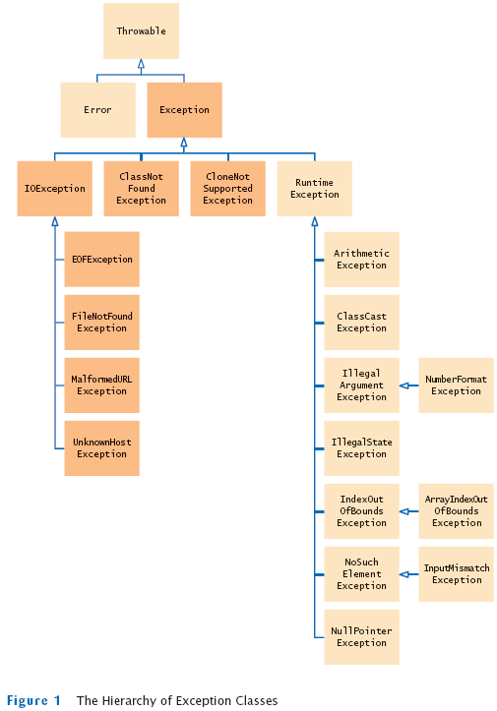
Hiérarchie des classes d’exceptions

Slide 51
Attraper (catch) une exception
Attraper une exception pour la traiter
try {
statements
:
:
} catch (ExceptionClass1 object) {
statements
:
:
} catch (ExceptionClass2 object) {
statements
:
:
} …
Bloc où une exception peut se générer
Blocs pour attraper
les exceptions

Slide 52
Exemple
public static void ouvrir_fichier(String nom) {
try {
input = new BufferedReader(new FileReader(nom));
}
catch (IOException e) {
System.err.println("Impossible d'ouvrir le fichier d'entree.\n" +
e.toString());
System.exit(1);
}
}
ouverture
d’un fichier
try: on tente d’effectuer des opérations
catch: si une exception de tel type survient au cours, on la traite de cette façon

Slide 53
finally
Souvent combiné avec catch
  try
  {
  statements
  . . .
  }
  catch (ExceptionClass exceptionObject)
  {
  statements
  . . .
  }
  finally
  {
  statements
  . . .
  }
Même si une exception est attrapée, finally sera toujours exécuté
Utile pour s’assurer de certaine sécurité (cleanup)

Slide 54
Fichier
Unité de stockage des données, sur disque dur
Stockage permanent (vs. en mémoire vive)
Un fichier contient un ensemble d’enregistrements
Traitement
CPU
fichier
Mémoire vive
tampon

Slide 55


Fichier en Java
Stream: une suite de données (octets ou caractères)

Slide 56
Opérations typiques
Lecture:
  Ouvrir un stream
  Lire tant qu’il y a des données
  Fermer le stream
Écriture
  Ouvrir un stream (ou créer un fichier)
  Écrire des données tant qu’il y en a
  Fermer le stream
Établir un canal de communication
Relâcher les ressources allouées
Écrire ce qu’il est dans le tampon, et relâcher les ressources allouées

Slide 57
Exemple
public static void main(String[] args) {
ouvrir_fichier("liste_mots");
traiter_fichier();
fermer_fichier();
}
public static void ouvrir_fichier(String nom) {
try {
input = new BufferedReader(
new FileReader(nom));
}
catch (IOException e) {
System.err.println("Impossible d'ouvrir le fichier d'entree.\n" + e.toString());
System.exit(1);
}
}
public static void traiter_fichier() {
String ligne;
try { // catch EOFException
ligne = input.readLine();
while (ligne != null) {
System.out.println(ligne);
ligne = input.readLine();
}
}
public static void fermer_fichier() {
try {
input.close();
System.exit(0);
}
catch (IOException e) {
System.err.println("Impossible de fermer les fichiers.\n" + e.toString());
}
}

Slide 58
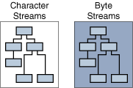
Deux unités de base
Caractère (2 octets=16 bits) ou octet (8 bits)
Deux hiérarchies de classes similaires (mais en parallèle)

Slide 59
Hiérarchies
En haut des hiérarchies pour stream de caractères: 2 classes abstraites
Reader
java.lang.Object
java.io.Reader
Writer
java.lang.Object
java.io.Writer
Implantent une partie des méthodes pour lire et écrire des caractères de 16 bits (2 octets)

Slide 60
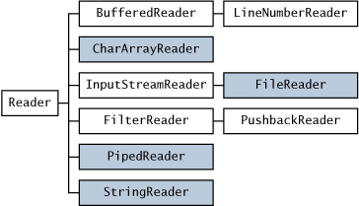
Hiérarchie de stream de caractères
Les sous-classes de Reader
  simple pré-traitement
Chaque sous-classe ajoute des méthodes

Slide 61
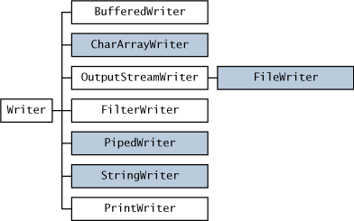
Hiérarchie de stream de caractères
Les sous-classes de Writer

Slide 62
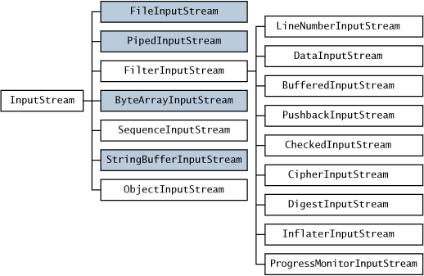
Hiérarchies byte stream
System.in

Slide 63
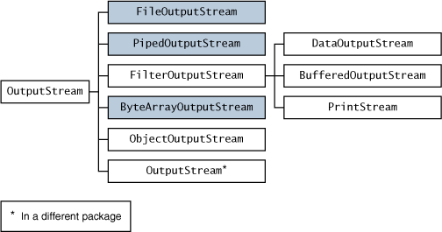
Hiérarchie de byte stream
System.out
System.err

Slide 64
Exemple
Utiliser FileReader et FileWriter
Méthodes simples disponibles:
  int read(), int read(CharBuffer []), write(int), ..
  Exemple: copier un fichier caractère par caractère (comme un int)
  import java.io.*;
  public class Copy {
  public static void main(String[] args) throws IOException {
  File inputFile = new File("farrago.txt");
  File outputFile = new File("outagain.txt");
  FileReader in = new FileReader(inputFile);
  FileWriter out = new FileWriter(outputFile);
  int c;
  while ((c = in.read()) != -1) out.write(c);
  in.close();
  out.close();
  }
  }
  Méthodes limitées
Fin de fichier: -1

Slide 65
Augmenter les possibilités: wrap
Créer un stream en se basant sur un autre:
FileReader in = new FileReader(new File("farrago.txt"));
Avantage:
  Obtenir plus de méthodes
    Dans File: les méthodes pour gérer les fichiers (delete(), getPath(), …) mais pas de méthode pour la lecture
    Dans FileReader: les méthodes de base pour la lecture
  Un autre exemple:
  DataOutputStream out = new DataOutputStream(
  new FileOutputStream("invoice1.txt"));
    FileOutputStream: écrire des bytes
    DataOutputStream: méthodes pour les types de données de base:
    write(int), writeBoolean(boolean), writeChar(int), writeDouble(double), writeFloat(float), …

Slide 66
Sérialiser
Convertir un objet (avec une structure) en une suite de données dans un fichier
Reconvertir du fichier en un objet
Utilisation: avec ObjectOutputStream
Employee[] staff = new Employee[3];
ObjectOutputStream out = new ObjectOutputStream(new FileOutputStream("test2.dat"));
out.writeObject(staff);
out.close();

Slide 67
Sérialiser
Utilité de sérialisation
  Stocker un objet dans un fichier
  Créer une copie d’objet en mémoire
  Transmettre un objet à distance
    Devient une transmission de String

Slide 68
Interface graphique
Comment créer des fenêtres?
Comment gérer les interactions avec l’utilisateur?
  Traiter des événements

Slide 69
Généralité
Programme
Interface utilisateur
Rôles d’une interface utilisateur:
  montrer le résultat de l’exécution
  permettre à l’utilisateur d’interagir

Slide 70
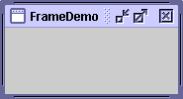
Exemple simple
Importer le package
import javax.swing.*;
public class DisplayFrame {
public static void main (String[] args) {
JFrame f = new JFrame("FrameDemo");
//… components are added to its content frame.
f.setSize(300,200);
f.setDefaultCloseOperation(JFrame.EXIT_ON_CLOSE);
f.setVisible(true);
}
}
Créer un objet
Définir la taille
afficher

Slide 71
Afficher une interface
Importer le package (les classes)
  Les classes sont regroupées en package
  Importer un package = importer toutes les classes du package
  import javax.swing.*;
Créer une fenêtre graphique (JFrame, …)
Mettre les paramètres (taille, …)
Afficher
Différence:
  import java.awt.*; les classes dans awt
  import java.awt.event.*; les classes dans event

Slide 72
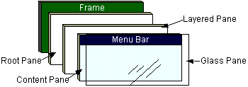
Insérer des éléments dans la fenêtre
Composition d’une fenêtre JFrame
Structure interne de Jframe
Typiquement, on insère des éléments graphiques dans ContentPane

Slide 73

Ajouter des composants dans une fenêtre
import javax.swing.*;
public class DisplayFrame {
public static void main (String[] args) {
JFrame f = new JFrame("FrameDemo");
JLabel label = new JLabel("Hello World");
JPanel p = (JPanel)f.getContentPane();
p.add(label);
f.setSize(300,200); //alternative: f.pack();
f.setDefaultCloseOperation(JFrame.EXIT_ON_CLOSE);
f.setVisible(true);
}
}
Haut niveau
Composante de base
Niveau intermédiaire

Slide 74
Composer une fenêtre
Créer une fenêtre (1)
Créer un ou des composants intermédiaires (2)
  Pour JFrame, un JPanel est associé implicitement (ContentPane)
Créer des composants de base (3)
Insérer (3) dans (2)
Insérer (2) dans (1)
Afficher

Slide 75
Composants de base pour obtenir des données
JButton
JCheckBox a toggled on/off button displaying state to user.
JRadioButton a toggled on/off button displaying its state to user.
JComboBox a drop-down list with optional editable text field. The user can key in a value or select a value from drop-down list.
Jlist allows a user to select one or more items from a list.
Jmenu popup list of items from which the user can select.
Jslider lets user select a value by sliding a knob.
JTextField area for entering a single line of input.

Slide 76
Composants de base pour afficher l’information
Jlabel contains text string, an image, or both.
JProgressBar communicates progress of some work.
JToolTip describes purpose of another component.
Jtree a component that displays hierarchical data in outline form.
Jtable a component user to edit and display data in a two-dimensional grid.
JTextArea, JTextPane, JEditorPane
  define multi-line areas for displaying, entering, and editing text.

Slide 77
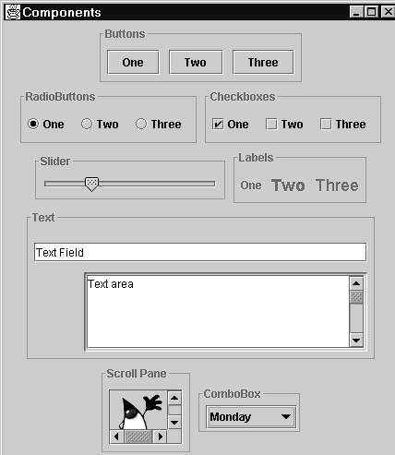
Swing components: Illustration

Slide 78
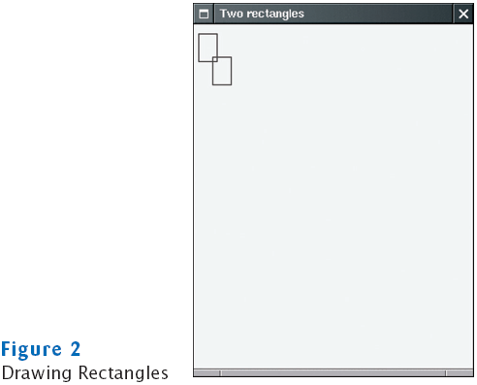
Définir ses propres classes
01: import java.awt.Graphics;
02: import java.awt.Graphics2D;
03: import java.awt.Rectangle;
04: import javax.swing.JPanel;
05: import javax.swing.JComponent;
06:
07: /**
08: A component that draws two rectangles.
09: */
10: public class RectangleComponent extends JComponent
11: {
12: public void paintComponent (Graphics g)
13: {
14: // Recover Graphics2D
15: Graphics2D g2 = (Graphics2D) g;
16:
17: // Construct a rectangle and draw it
18: Rectangle box = new Rectangle(5, 10, 20, 30);
19: g2.draw(box);
20:
21: // Move rectangle 15 units to the right and 25 units down
22: box.translate(15, 25);
23:
24: // Draw moved rectangle
25: g2.draw(box);
26: }
27: }

Slide 79
Créer et voir l’objet
01: import javax.swing.JFrame;
02:
03: public class RectangleViewer
04: {
05: public static void main(String[] args)
06: {
07: JFrame frame = new JFrame();
08:
09: final int FRAME_WIDTH = 300;
10: final int FRAME_HEIGHT = 400;
11:
12: frame.setSize(FRAME_WIDTH, FRAME_HEIGHT);
13: frame.setTitle("Two rectangles");
14: frame.setDefaultCloseOperation(JFrame.EXIT_ON_CLOSE);
15:
16: RectangleComponent component = new RectangleComponent();
17: frame.add(component);
18:
19: frame.setVisible(true);
20: }
21: }

Slide 80
Alternative de JFrame: JApplet
Applet = une fenêtre dans un navigateur
Permet à n’importe quel utilisateur de lancer une application
Plus de contrainte de sécurité (pas d’écriture)
Programme englobé dans une page Web

Slide 81
Afficher deux Rectangles
01: import java.awt.Graphics;
02: import java.awt.Graphics2D;
03: import java.awt.Rectangle;
04: import javax.swing.JApplet;
05:
06: /**
07: An applet that draws two rectangles.
08: */
09: public class RectangleApplet extends JApplet
10: {
11: public void paint (Graphics g)
12: {
13: // Prepare for extended graphics
14: Graphics2D g2 = (Graphics2D) g;
15:
16: // Construct a rectangle and draw it
17: Rectangle box = new Rectangle(5, 10, 20, 30);
18: g2.draw(box);
19:
20: // Move rectangle 15 units to the right and 25 units down
21: box.translate(15, 25);
22:
23: // Draw moved rectangle
24: g2.draw(box);
25: }
26: }
27:
Au lancement, paint(…) est automatiquement exécutée
Pour ré-exécuter: repaint()

Slide 82
Lancer un Applet
À partir d’une page Web:
<html>
<head>
<title>Two rectangles</title>
</head>
<body>
<p>Here is my <i>first applet</i>:</p>
<applet code="RectangleApplet.class" width="300" height="400">
</applet>
</body>
</html>

Slide 83
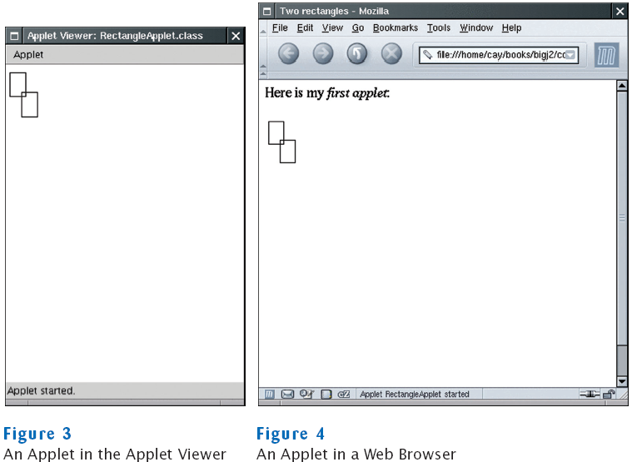
Différence

Slide 84
Événement
Les événements sont des objets
Sous-classes de la class abstraite java.awt.AWTEvent
Les composants génèrent des événements
Événements: chaque interaction de l’utilisateur sur un composant génère un événement
  bouger la souris
  cliquer sur un bouton
  fermer une fenêtre
  …
Un événement contient des informations: source, type d’événement, …
  Utile pour détecter d’où provient l’événement
public Object getSource();

Slide 85
Propagation et traitement des événements
Composant a:
Génère un événement e du type T
Objet b qui capte l’événement de l’objet a, du type T:
Traitement de e
e
Les événements sont générés et propagés
Certains autres objets sont capables de capter des événements des types spécifiés, provenant de ces composants
  b écoute les événements du type T venant de a
  b est un listener de a
On peut activer le traitement suite à la capture d’un événement
  Le traitement lancé par l’objet b
Programmation par événement
  Le programme réagit aux événements

Slide 86
Listener et Event handler: donner la capacité d’entendre un événement
Listener: Un objet est intéressé à écouter l’événement produit (être signalé quand il y a un événement)
Listener doit implanter l’interface event listener interface associée à chaque type d’événement
Event Handler: le programme qui lance un traitement suite à un événement
Exemple
  public class Capteur implements ActionListener
  {
  public void actionPerformed(ActionEvent e) { … }
  }
classe
Type d’événement écouté
Action déclenchée

Slide 87
Exemple: changer la couleur
import java.awt.*;
import javax.swing.*;
import java.awt.event.*;
public class JAppletExample
extends JApplet
implements ActionListener
{
private JButton rouge, bleu;
private Color couleur = Color.BLACK;
public void init()
{
rouge = new JButton("Rouge");
bleu = new JButton("Bleu");
Container content = getContentPane();
content.setLayout(new FlowLayout());
content.add(rouge);
content.add(bleu);
// Liens d'ecoute
rouge.addActionListener(this);
bleu.addActionListener(this);
}
// affichage
public void paint(Graphics g)
{
super.paint(g);
g.setColor(couleur);
g.drawString("Choisir une couleur.", 100, 100);
}
// methode qui reagit aux evenements
public void actionPerformed (ActionEvent e)
{
if (e.getSource() == rouge) couleur=Color.RED;
else if (e.getSource() == bleu) couleur = Color.BLUE;
repaint(); //appeler paint(...) pour repaindre
}
}

Slide 88
Types d’événements et écouteur
ActionEvent, ActionListener:
  Button, List, TextField, MenuItem, JButton, …
  public void actionPerformed(ActionEvent)
AdjustmentEvent, AdjustmentListener
  Scrollbar, ScrollPane, …
  public void adjustmentValueChanged(AdjustmentEvent)
ItemEvent, ItemListener
  Checkbox, CheckboxMenuItem, Choice, List
  public void itemStateChanged(ItemEvent)

Slide 89
Types d’événements et écouteur
MouseEvent
  Souris
  MouseListener
    public void mouseDragged(MouseEvent)
    public void mouseMoved(MouseEvent)
  MouseMotionListener
    public void mousePressed(MouseEvent)
    public void mouseReleased(MouseEvent)
    public void mouseEntered(MouseEvent)
    public void mouseExited(MouseEvent)
    public void mouseClicked(MouseEvent)
TextEvent, TextListener
  TextComponent et ses sous-classes
  public void textValueChanged(TextEvent)

Slide 90
Télécommunication en Java
Communication sur l’Internet
Connexion dans Java

Slide 91
Internet
Stockage de données (informations)
  Serveur
  Client
Connexion
  Connexion entre un client et un serveur
  Un canal de communication
Transmission
  Protocole:
    définit les commandes
    le format de données transmises

Slide 92
Schéma de communication typique
Serveur:
  Il est lancé, en attente de recevoir un message (commande)
Client
  Demande à établir une connexion avec le serveur
  Transmet une commande au serveur
Serveur
  Reçoit la commande
  Traite la commande
  Renvoie la réponse
Client
  Reçoit la réponse
  Continue à traiter, transmet une autre commande, …

Slide 93
Établir une connexion
Identifier l’adresse du serveur à laquelle envoyer une requête de connexion
Adresse:
  Adresse IP (Internet Protocol): 4 octets (4 entiers 0-255)
  130.65.86.66
Domain Naming Service (DNS): le nom correspondant à une adresse IP
  Ss_domaine. sous_domaine . domaine
  java.sun.com, www.iro.umontreal.ca
  Traduction de DNS en adresse IP: par un serveur DNS
Serveur
  Prêt à recevoir des requêtes des types préétablis
  E.g. GET

Slide 94
Protocole
Un serveur est établi pour communiquer selon un protocole
Canal de communication (numéro de port)
  0 and 65,535
  HTTP: par défaut: 80
Serveur Web: prêt à recevoir les requêtes HTTP:
  Adresse d’un document:
    Uniform Resource Locator (URL)
    java.sun.com/index.html
  Commande
  GET /index.html HTTP/1.0 (suivie d’une ligne blanche)
  http://java.sun.com/index.html

Slide 95
Protocole HTTP
Commande Signification
GET Return the requested item
HEAD Request only the header information of an item
OPTIONS Request communications options of an item
POST Supply input to a server-side command and return the result
PUT Store an item on the server
DELETE Delete an item on the server
TRACE Trace server communication

Slide 96
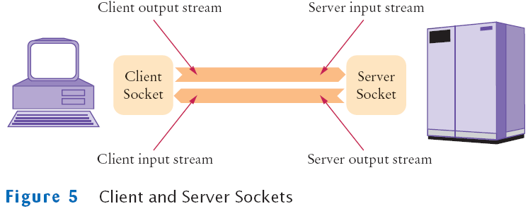
En Java
Établir une connexion avec un serveur Web
  Créer un socket entre Client et Serveur
  Socket s = new Socket(hostname, portnumber);
  Socket s = new Socket("java.sun.com", 80);

Slide 97
En Java
Obtenir les streams du socket
  InputStream instream = s.getInputStream();
  OutputStream outstream = s.getOutputStream();
Cast les streams
  Scanner in = new Scanner(instream);
  PrintWriter out = new PrintWriter(outstream);
Fermer le socket
  s.close();

Slide 98
Exemple
Un programme pour obtenir une page web d’un site
  établir une connexion avec un serveur
  envoyer une requête
  recevoir la réponse
  fermer
  java WebGet java.sun.com /
  Lancer WebGet avec 2 paramètres:
    java.sun.com: DNS
    /: page racine
    Port par défaut: 80

Slide 99
01: import java.io.InputStream;
02: import java.io.IOException;
03: import java.io.OutputStream;
04: import java.io.PrintWriter;
05: import java.net.Socket;
06: import java.util.Scanner;
07:
14: public class WebGet
15: {
16: public static void main(String[] args) throws IOException
17: {
19:
20: String host;
21: String resource;
22:
23: if (args.length == 2)
24: {
25: host = args[0];
26: resource = args[1];
27: }
28: else
29: {
30: System.out.println("Getting / from java.sun.com");
31: host = "java.sun.com";
32: resource = "/";
33: }
34:
37: final int HTTP_PORT = 80;
38: Socket s = new Socket(host, HTTP_PORT);
39:
42: InputStream instream = s.getInputStream();
43: OutputStream outstream = s.getOutputStream();
44:
47: Scanner in = new Scanner(instream);
48: PrintWriter out = new PrintWriter(outstream);
49:
52: String command = "GET " + resource + " HTTP/1.0\n\n";
53: out.print(command);
54: out.flush();
55:
58: while (in.hasNextLine())
59: {
60: String input = in.nextLine();
61: System.out.println(input);
62: }
63:
66: s.close();
67: }
68: }

Slide 100
Résultat: java WebGet
HTTP/1.1 200 OK
Server: Sun-Java-System-Web-Server/6.1
Date: Tue, 28 Mar 2006 20:07:26 GMT
Content-type: text/html;charset=ISO-8859-1
Set-Cookie: SUN_ID=132.204.24.63:218361143576446; EXPIRES=Wednesday, 31-Dec-2025
23:59:59 GMT; DOMAIN=.sun.com; PATH=/
Set-cookie: JSESSIONID=519A024C45B4C300DA868D076CA33448;Path=/
Connection: close
<!DOCTYPE HTML PUBLIC "-//W3C//DTD HTML 4.01 Transitional//EN" "http://www.w3.or
g/TR/html4/loose.dtd">
<html>
<head>
<title>Java Technology</title>
<meta name="keywords" content="Java, platform" />
<meta name="collection" content="reference">
<meta name="description" content="Java technology is a portfolio of products tha
t are based on the power of networks and the idea that the same software should
run on many different kinds of systems and devices." />
<meta http-equiv="Content-Type" content="text/html; charset=ISO-8859-1"/>
<meta name="date" content="2006-03-23" />
…

Slide 101
Résumé sur Java
Programmation classique: traiter des données des types primitifs
Programmation OO: regrouper les données (attributs) et leurs traitements (méthodes)
Outils disponibles
  Classes regroupées dans des packages
    Interface graphique
    Communication à travers l’Internet
    Package pour interagir avec un SGBD (Système de gestion de base de données)
    …

Slide 102
À retenir
Programme = ?
Comment un programme est traduit en code exécutable? (compilation ou interprétation)
Environnement de programmation
Quels sont les opérations qu’on peut mettre dans un programme?
Concept de base: variable, type, classe, objet, héritage (OO), …
Utilisation des packages existants
Principe de gestion d’interface graphique
Principe de télécommunication en Java

